Slide 1
You’ll need to decide on:
Phonetics / Phonology
Morphology
Syntax
Semantics
Lexicon
Orthography

Slide 2
Orthography: Alphabets
Ini adalah contoh bagaimana bahasa Indonesia ditulis.
Đây là một ví dụ về cách viết của tiếng Việt.
Это пример того, как пишется русский язык.
한국어를 어떻게 쓰는지 보여주는 예입니다.

Slide 3
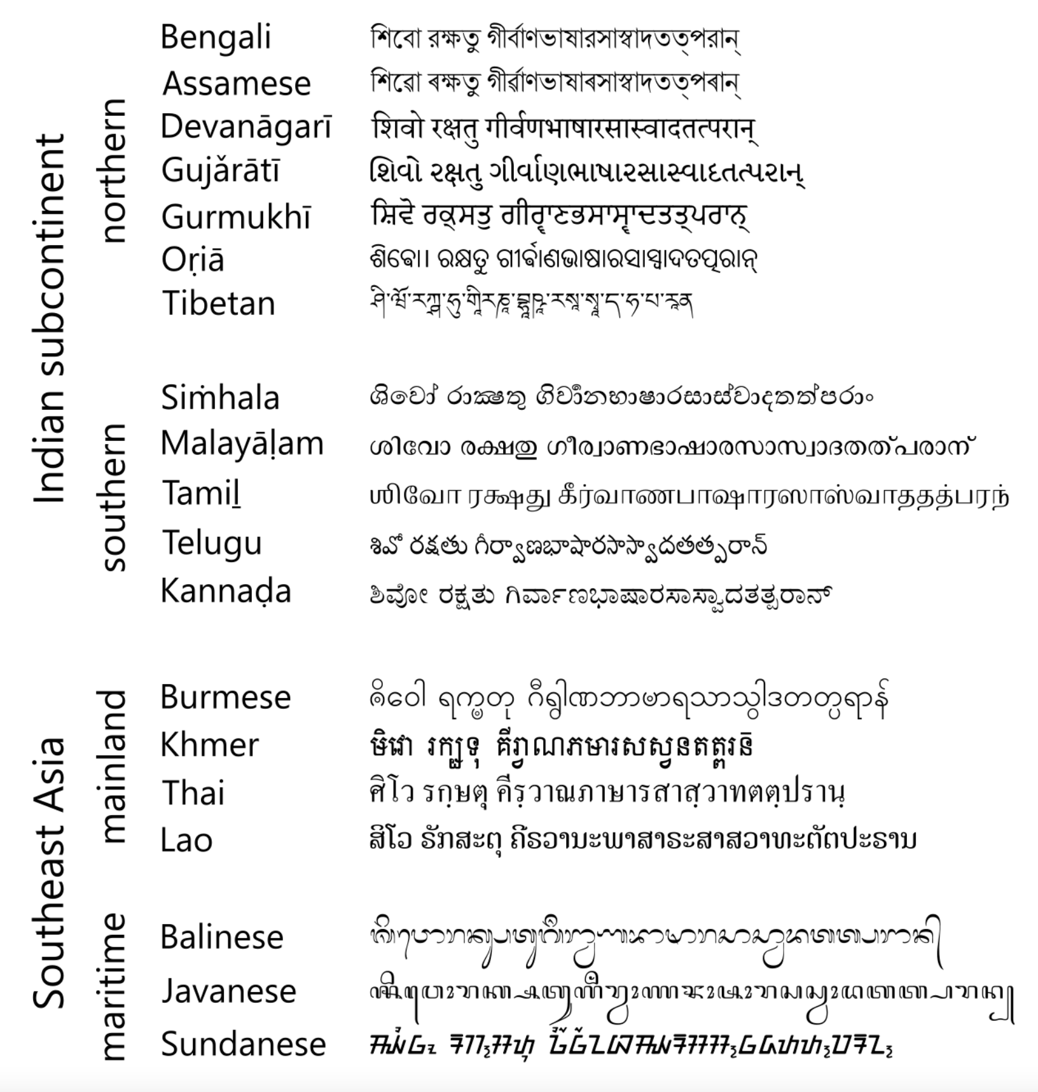
Orthography: Abugidas

Slide 4
Orthography: Abugidas

Slide 5
Orthography: Abjads
שלך
KH L SH

Slide 6
Orthography: Logographic
這是中文書寫方式的例子。
这是中文书写方式的例子。

Slide 7
Orthography: Syllabaries
これは日本語の書き方の例です。

Slide 8
Orthography: Syllabaries

Slide 9
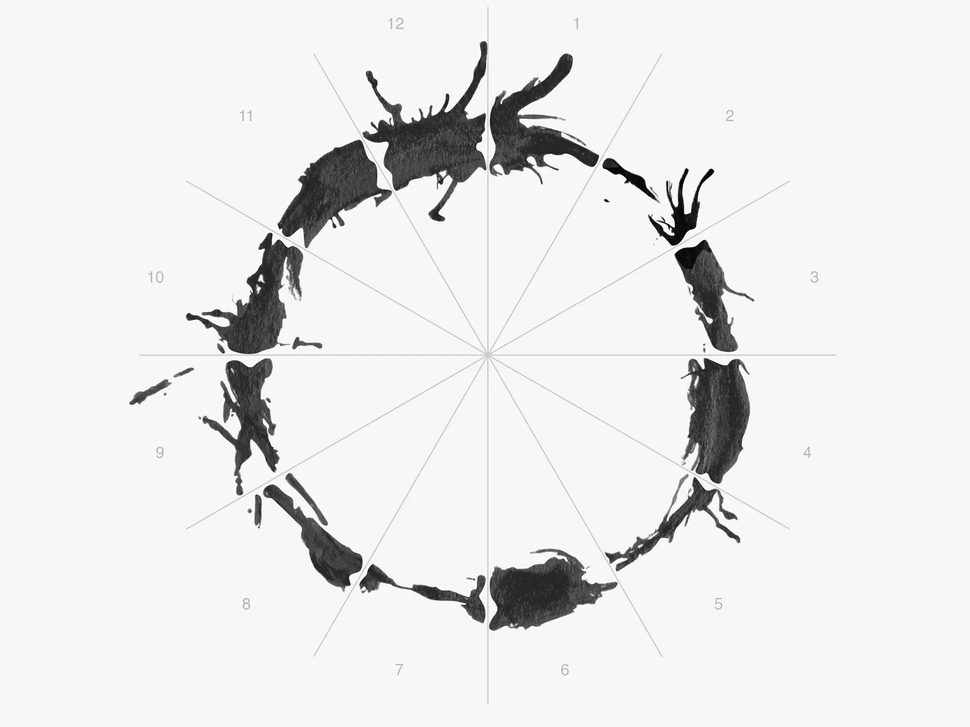
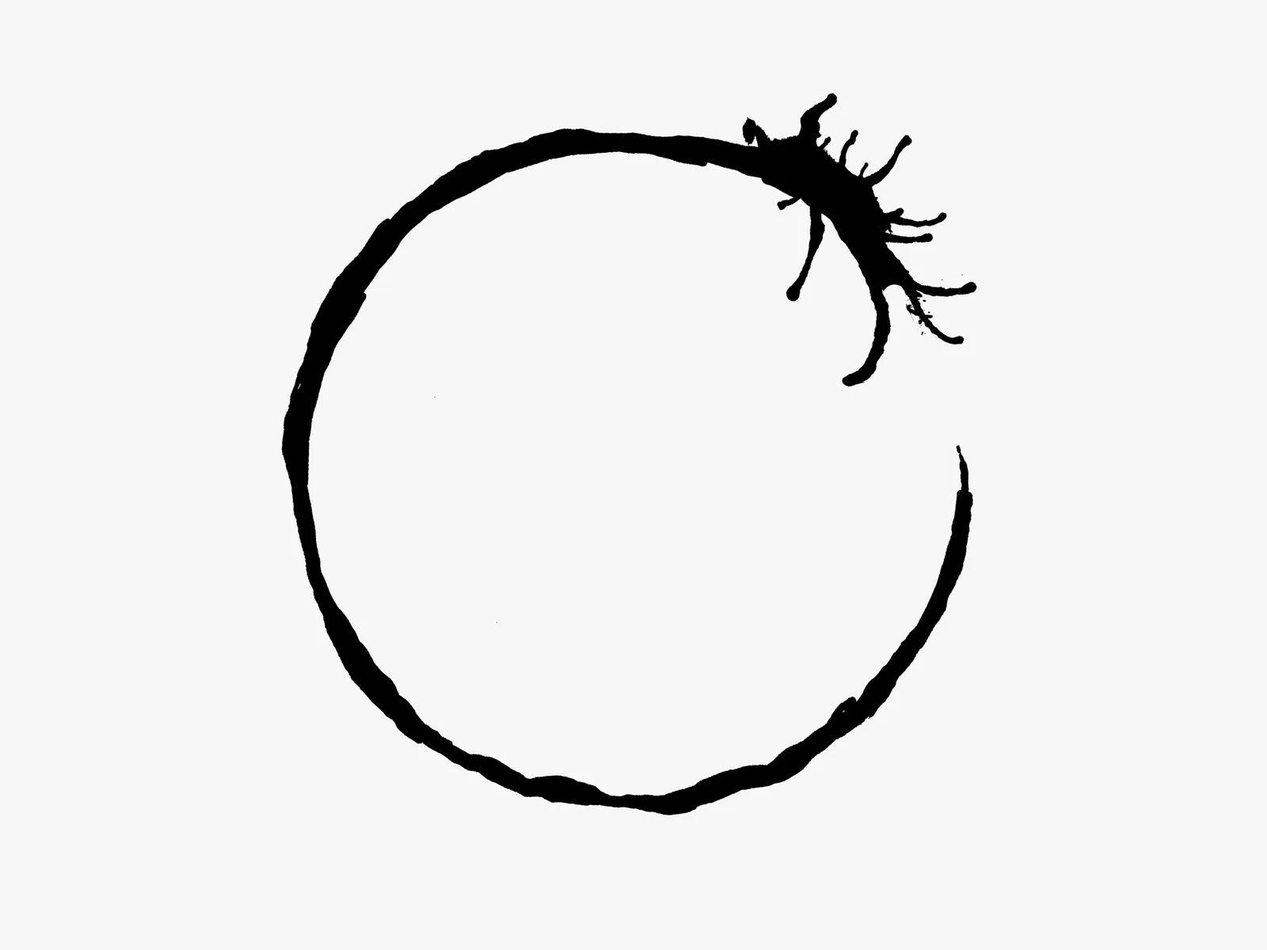
Orthography: Heptapod

